Slide 1
§3.4 空间直线的方程

Slide 2



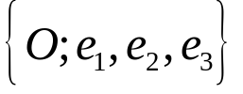




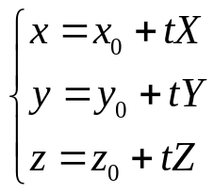
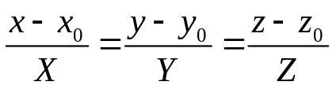
一、由直线上一点与直线的方向所决定的直线方程
在空间给定了一点 与一个非零向量 ，那么通过点
且与向量 平行的直线 就被惟一地确定，向量 叫做
直线 的方向向量.
在空间取仿射坐标系 ，已知直线上一点 ，
动点 ，方向向量 .
则其向量式参数方程为
坐标式参数方程为
对称式方程或标准方程为

Slide 3


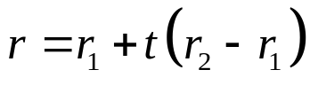
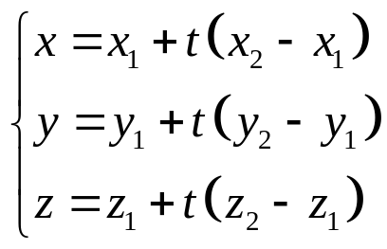
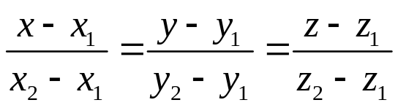



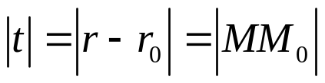
例：求通过空间两点 的直线 的方程
直线的两点式方程
或
或
注意 在直角坐标系下，若直线的方向向量取 ，
则直线的向量式参数方程为 .
此时， 恰好是直线上的之间的距离 .

Slide 4
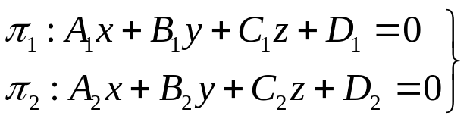

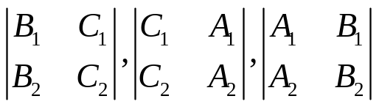

二、直线的一般方程
1.一般式
设有两个平面的方程为
如果 , 即方程组（＊）中的系数行列式
不全为零，那么 相交，它们的交线设为 ，
因为 上的任意一点同在这两平面上，所以它的坐标必满足方程组（＊）；
反过来，坐标满足方程组（＊）的点同在两平面上，因而一定在这两平面的
交线即直线 上，因此方程组（＊）表示直线 的方程，把它叫做直线的
一般方程
（＊）

Slide 5
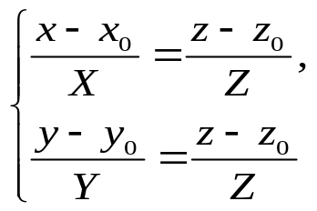
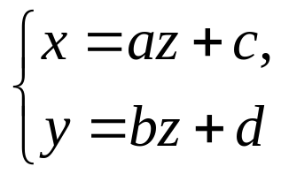
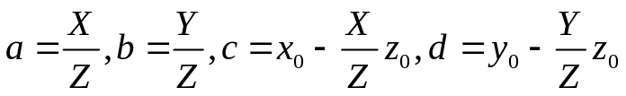
2.射影式
将直线的对称式方程改写为
整理得
上式叫做直线的射影式方程
（其中 ）

Slide 6
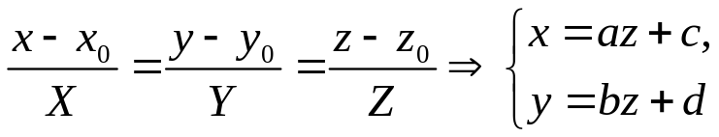
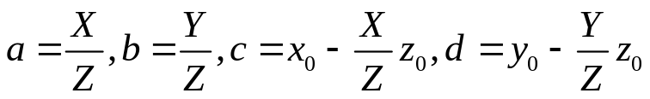
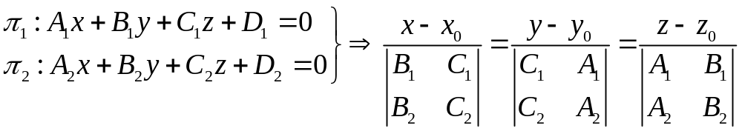
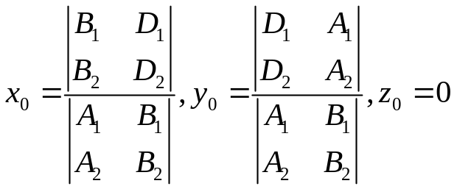
三、直线方程的一般式与标准式的互化
标准式转化为一般式
其中
一般式转化为标准式
其中

Slide 7






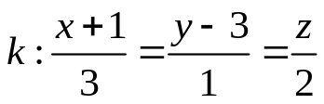
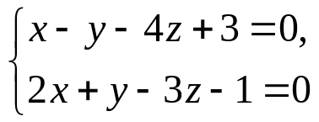
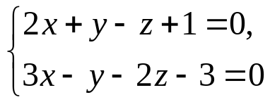

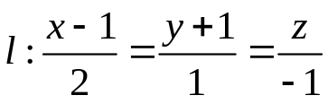
例1 求过点 且与 平行的直线的方程
例2 求过点 且与两相交直线
都垂直的直线的方程
例3 求通过点 与平面 平行，又与直线
相交的直线的方程(提示：两点决定一条直线)
例4 化直线 的一般方程 为标准方程
例5 把直线 的一般方程 化为标准方程
例6 求过点 且与直线 垂直相交的直线

